Slide 1

EJECUCIÓN PRESUPUESTARIA DE GASTOS ACUMULADA al mes de Junio de 2017
Partida 21:
MINISTERIO DE DESARROLLO SOCIAL
UNIDAD DE ASESORÍA PRESUPUESTARIA
SENADO DE LA REPÚBLICA DE CHILE
Valparaíso, agosto 2017

Slide 2
Ejecución Presupuestaria de Gastos Acumulada al mes de Junio de 2017
Ministerio de Desarrollo Social
Principales hallazgos
Para el año 2017 la Partida presenta un presupuesto aprobado de $621.072 millones, de los cuales un 85,6% se destina a transferencias corrientes y de capital, con una participación de un 63,9% y 21,7% respectivamente, los que al mes de junio registraron erogaciones del 66,1% y 19,6% respectivamente sobre el presupuesto vigente.
La Ejecución del Ministerio, del mes de junio ascendió a $34.042 millones, es decir, un 5,5% respecto de la ley inicial, 4,2 puntos porcentuales por debajo del gasto registrado a igual mes del año 2016 (9,7%). Sin embargo, la ejecución acumulada al segundo trimestre de 2017 ascendió a $354.891 millones, equivalente a un 54,9% del presupuesto vigente y un 57,1% del presupuesto inicial. Dicha erogación mantiene 4,3 puntos porcentuales por sobre el gasto acumulado a igual periodo del ejercicio anterior.
Respecto a los aumentos y disminuciones al presupuesto inicial, la Partida presenta al mes de junio un incremento consolidado de $25.148 millones. Afectando los gastos en personal, bienes y servicios de consumo, prestaciones de seguridad social, otros gastos corrientes, adquisición de activos no financieros y servicio de la deuda que presentan aumentos de $663 millones; $1.623 millones; $905 millones; $12 millones; $20 millones; y, $23.868 millones respectivamente. Asimismo, el subtítulo 24 “transferencias corrientes”, experimenta una disminución por un monto de $1.944 millones.

Slide 3
Ejecución Presupuestaria de Gastos Acumulada al mes de Junio de 2017
Ministerio de Desarrollo Social
Principales hallazgos
Los subtítulo que presentan el mayor nivel de gasto por su incidencia en la ejecución total de la Partida con un 83,7%, son: “transferencias corrientes” y “servicio de la deuda”, con erogaciones de 66,1% y 89% respectivamente.
En el caso de las transferencias corrientes el gasto se explica por las transferencias al gobierno central realizadas por la Subsecretaría de Servicios Sociales (programa Ingreso Ético Familiar y Sistema Chile Solidario) a través de las asignaciones 24.03.021 “Subsidio Empleo a la Mujer, Ley N°20.595 – SENCE” y 24.03.337 “Bonos Art. 2° Transitorio, Ley N°19.949” las que alcanzan una ejecución del 100% (representando a su vez el 42,2% del gasto total del subtítulo).
Por su parte, el mayor gasto del servicio de la deuda que alcanza los $27.155 millones, se registra en los Programas: Subsecretaría de Servicios Sociales ($2.274 millones); Ingreso Ético Familiar ($8.806 millones); Sistema de Protección Integral a la Infancia ($2.478 millones); FOSIS ($442 millones); INJ ($30 millones); CONADI ($3.918 millones); SENADIS ($277 millones); SENAMA ($2.066 millones); y, la Subsecretaría de Evaluación Social ($3.559 millones), destinados al pago de las obligaciones devengadas al 31 de diciembre de 2016 (deuda flotante).

Slide 4
Ejecución Presupuestaria de Gastos Acumulada al mes de Junio de 2017
Ministerio de Desarrollo Social
Principales hallazgos
En cuanto a los programas, el 72% del presupuesto inicial, se concentró en el programa Ingreso Ético Familiar y Sistema Chile Solidario (39%), Fondo de Solidaridad e Inversión Social (13%) y la Corporación Nacional de Desarrollo Indígena (20%), los que al mes de junio alcanzaron niveles de ejecución de 78,7%, 37,6% y 27% respectivamente, calculados respecto al presupuesto vigente.
El programa Ingreso Ético Familiar y Sistema Chile Solidario es el que presenta el mayor avance con un 78,7%, mientras que la Corporación Nacional de Desarrollo Indígena es la que presenta la ejecución menor con un 27%, explicado éste último por el bajo nivel de gasto de los subtítulos 24 transparencias corrientes y 33 transferencias de capital, que alcanzan gastos de 35, % y 17,8% respectivamente, representando el 85% del programa.

Slide 5
Ejecución Presupuestaria de Gastos Acumulada al mes de Junio de 2017
Ministerio de Desarrollo Social
en miles de pesos 2017

Slide 6
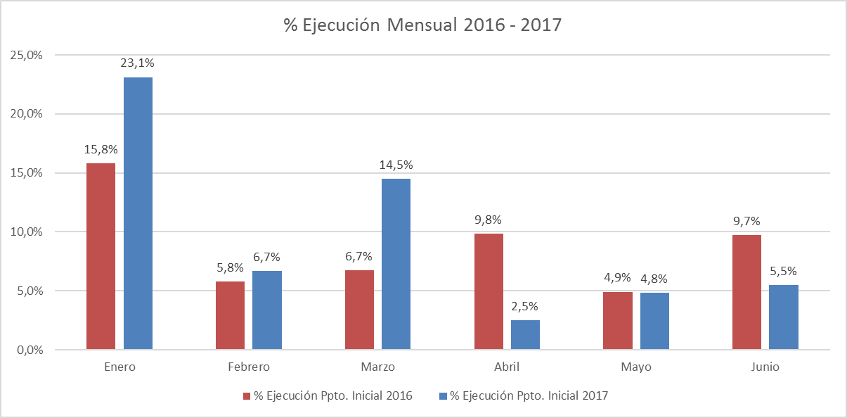
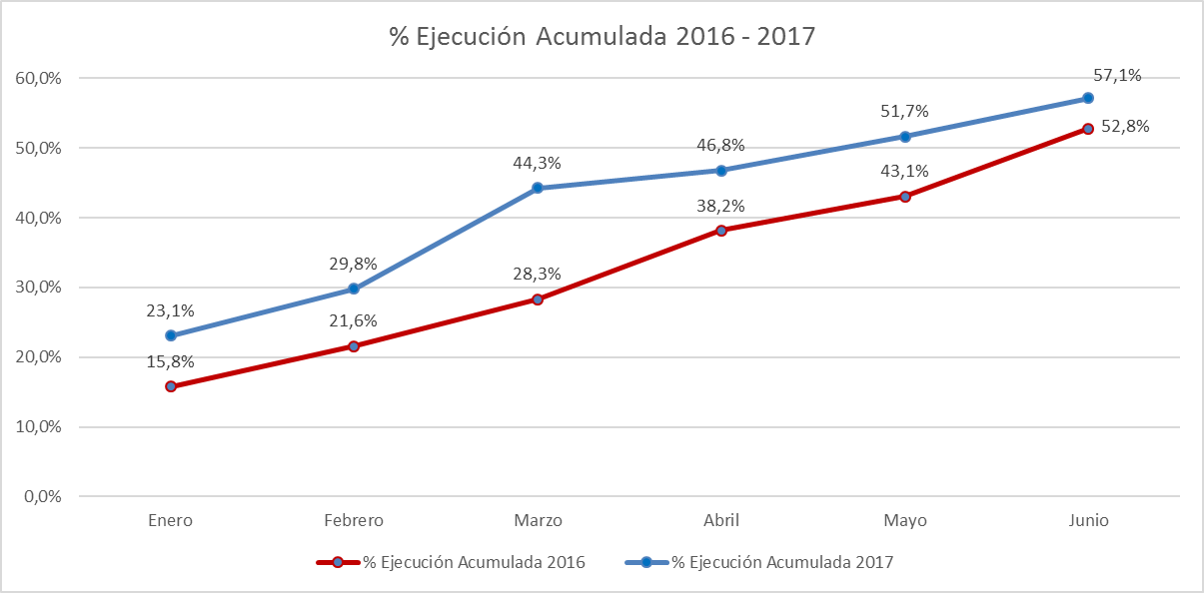
Ejecución Presupuestaria de Gastos Acumulada al mes de Junio de 2017
Ministerio de Desarrollo Social
Comportamiento de la Ejecución Presupuestaria de la Partida 2016 - 2017

Slide 7
Ejecución Presupuestaria de Gastos Acumulada al mes de Junio de 2017
Partida 21, Resumen por Capítulos
en miles de pesos 2017
Fuente: Elaboración propia en base a Informes de ejecución presupuestaria mensual de DIPRES

Slide 8
Ejecución Presupuestaria de Gastos Acumulada al mes de Junio de 2017
Partida 21, Capítulo 01, Programa 01: SUBSECRETARÍA DE SERVICIOS SOCIALES
en miles de pesos 2017
…1 de 2

Slide 9
Ejecución Presupuestaria de Gastos Acumulada al mes de Junio de 2017
Partida 21, Capítulo 01, Programa 01: SUBSECRETARÍA DE SERVICIOS SOCIALES
en miles de pesos 2017
…2 de 2

Slide 10
Ejecución Presupuestaria de Gastos Acumulada al mes de Junio de 2017
Partida 21, Capítulo 01, Programa 05: INGRESO ÉTICO FAMILIAR Y SISTEMA CHILE SOLIDARIO
en miles de pesos 2017
…1 de 2

Slide 11
Ejecución Presupuestaria de Gastos Acumulada al mes de Junio de 2017
Partida 21, Capítulo 01, Programa 05: INGRESO ÉTICO FAMILIAR Y SISTEMA CHILE SOLIDARIO
en miles de pesos 2017
…2 de 2

Slide 12
Ejecución Presupuestaria de Gastos Acumulada al mes de Junio de 2017
Partida 21, Capítulo 01, Programa 06: SISTEMA DE PROTECCIÓN INTEGRAL A LA INFANCIA
en miles de pesos 2017

Slide 13
Ejecución Presupuestaria de Gastos Acumulada al mes de Junio de 2017
Partida 21, Capítulo 02: FONDO DE SOLIDARIDAD E INVERSIÓN SOCIAL
en miles de pesos 2017
…1 de 2

Slide 14
Ejecución Presupuestaria de Gastos Acumulada al mes de Junio de 2017
Partida 21, Capítulo 02: FONDO DE SOLIDARIDAD E INVERSIÓN SOCIAL
en miles de pesos 2017
…2 de 2

Slide 15
Ejecución Presupuestaria de Gastos Acumulada al mes de Junio de 2017
Partida 21, Capítulo 05: INSTITUTO NACIONAL DE LA JUVENTUD
en miles de pesos 2017

Slide 16
Ejecución Presupuestaria de Gastos Acumulada al mes de Junio de 2017
Partida 21, Capítulo 06: CORPORACIÓN NACIONAL DE DESARROLLO INDÍGENA
en miles de pesos 2017 … 1 de 2

Slide 17
Ejecución Presupuestaria de Gastos Acumulada al mes de Junio de 2017
Partida 21, Capítulo 06: CORPORACIÓN NACIONAL DE DESARROLLO INDÍGENA
en miles de pesos 2017 … 2 de 2

Slide 18
Ejecución Presupuestaria de Gastos Acumulada al mes de Junio de 2017
Partida 21, Capítulo 07: SERVICIO NACIONAL DE LA DISCAPACIDAD
en miles de pesos 2017

Slide 19
Ejecución Presupuestaria de Gastos Acumulada al mes de Junio de 2017
Partida 21, Capítulo 08: SERVICIO NACIONAL DEL ADULTO MAYOR
en miles de pesos 2017

Slide 20
Ejecución Presupuestaria de Gastos Acumulada al mes de Junio de 2017
Partida 21, Capítulo 09: SUBSECRETARÍA DE EVALUACIÓN SOCIAL
en miles de pesos 2017

